Slide 1
3.4 关系的规范化 3.4.2 范式

Slide 2
1、关系模式规范化的目的及范式的概念
【引例】设一个系有多名学生，一个学生只属于一个系；一个系只有一位系主任，一个学生可以选修多门课，一门课有多个学生选修，一个学生选修的一门课只有一个成绩，设计有如下关系模式SDC：
SDC（学号，姓名，出生日期，系别，系主任，课程号，成绩）
其中（学号,课程号）是码唯一标识一行，即函数决定所有属性。
分析上述关系模式发现存在如下问题：
数据冗余，更新复杂，插入异常，删除异常。
Notes:
（1）数据冗余是指存在大量重复数据
由于一个系有多名学生，这些学生的记录都包含同一系和系主任的相同信息，所以出现大量冗余数据。
如果数据量大就会浪费大量的存储空间，同时也为这些数据的维护带来困难。
（2）插入异常
假设某个系刚成立还未招生（这种情况经常出现），因为主属性学号和课程号不能为空，则系和系主任的信息就无法插入，造成插入异常
（3）删除异常
假设某个系全部学生毕业走了需删除学生信息，系还要保留，但是将该系学生删除后该系的信息也会被删除，显然这也是一种异常，称为删除异常。
由此可见，一个关系模式设计的不好会存在很多问题，因此需要对关系模式进行规范化。

Slide 3
关系模式规范化的目的是解决关系模式中存在的数据冗余，插入异常和删除异常等问题。其基本思想是消除函数依赖中的不合适部分，使各关系模式达到某种程度的分离，使一个关系描述一种实体或实体间的一种联系。
范式：范式是符合某一种级别要求的关系模式的集合。关系数据库中的关系必须满足一定的规范化要求，范式是衡量关系模式规范化程度的标准。满足不同级别要求的关系模式属于不同范式。
Notes:
为了判断一个关系模式设计的好不好，需要使用一些既定的标准来衡量一个关系模式所能达到的级别，这些标准就是所谓的范式。
一个好的关系模式要满足一些既定的标准，这些标准就是所谓的范式。

Slide 4
范式分为六个等级，由低到高为：第一范式(1NF)、第二范式(2NF)、第三范式(3NF)、BC范式(BCNF)、第四范式(4NF)、第五范式(5NF)
各种范式之间存在如下包含关系：
1NF⊃ 2NF⊃ 3NF⊃ BCNF⊃ 4NF⊃ 5NF
某一关系模式R为第n范式，可简记为R∈nNF。
例如，关系模式R属于第2范式，记为R∈2NF。
规范化是将关系模式设计为满足既定范式的过程，规范化主要通过模式分解的方法来完成，即一个低级范式的关系模式通过模式分解可以转换为若干个高一级范式的关系模式的集合。
规范化理论是数据库设计的基本指导理论。
Notes:
范式一共分为六个等级，从低到高依次是…
1NF 、2NF、3NF、BCNF研究的是函数依赖的问题，4NF的研究是关系中多值依赖的问题，5NF的研究是关系模式中连接依赖的问题。
每种范式是在前一种范式的基础上增加了一些约束条件而形成的，所以后一种范式较前一种范式更严格。
一个低一级范式的关系模式，通过模式分解可以转换为若干个高一级范式的关系模式的集合，这个过程就叫规范化。
如一个属于1NF的关系模式可以通过模式分解转换成若干个属于2NF的关系模式
在关系模型中，1NF是关系模式要满足的最低要求。但是，在满足1NF后，关系依然存在着一些问题，如数据冗余、更新异常、插入异常、删除异常等。
这就要对关系模式做进一步的限制，于是出现了2NF、3NF、BCNF、4NF、5NF等范式。

Slide 5
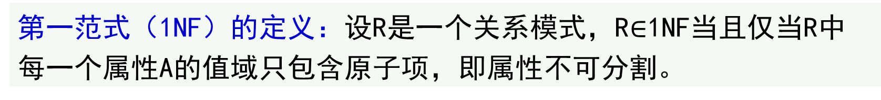
2、第一范式（1NF）
第一范式（1NF）的定义：设R是一个关系模式，R$∈$1NF当且仅当R中每一个属性A的值域只包含原子项，即属性不可分割。
非1NF的学生表
1NF的学生表
班级 | 学生人数 |  | 平均成绩
 | 男生人数 | 女生人数
1班 | 25 | 30 | 81.5
2班 | 20 | 25 | 82.1
3班 | 22 | 24 | 79.8
班级 | 男生人数 | 女生人数 | 平均成绩
1班 | 25 | 30 | 81.5
2班 | 20 | 25 | 82.1
3班 | 22 | 24 | 79.8
第一范式是对关系模式的最起码的要求。不满足第一范式的数据库模式不能称为关系数据库，但是只满足第一范式的关系模式并不一定是一个好的关系模式，如引例中的关系模式SDC。

Slide 6
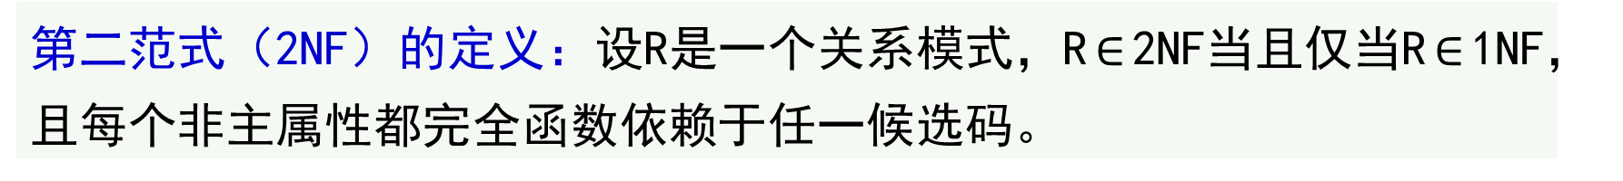
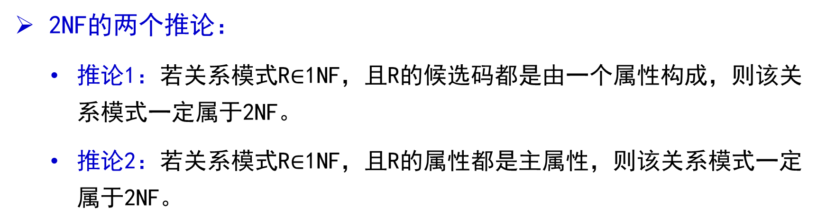
3、第二范式（2NF）
第二范式（2NF）的定义：设R是一个关系模式，R$∈$2NF当且仅当R$∈$1NF，且每个非主属性都完全函数依赖于任一候选码。
2NF的两个推论：
推论1：若关系模式R$∈$1NF，且R的候选码都是由一个属性构成，则该关系模式一定属于2NF。
推论2：若关系模式R$∈$1NF，且R的属性都是主属性，则该关系模式一定属于2NF。
Notes:
练习：分析下列关系模式是否属于2NF
关系模式： SLC(学号, 所在系, 住处, 课程号, 成绩）
其中住处为宿舍，一个系有多名学生，一个学生只能在一个系中，一个学生可以选多门课，一门课可以被多名学生选
SLC不属于2NF

Slide 7
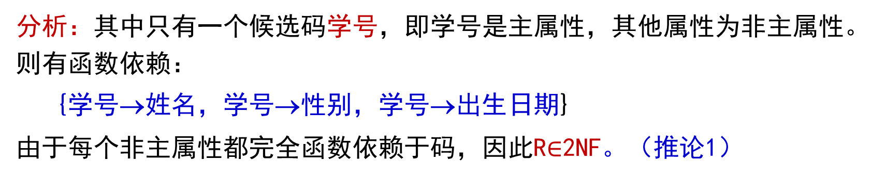
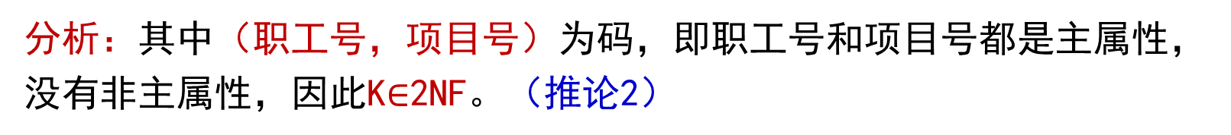
【例1】分析如下关系模式R是否属于2NF。
R（学号，姓名，性别，出生日期）
分析：其中只有一个候选码学号，即学号是主属性，其他属性为非主属性。则有函数依赖：
{学号→姓名，学号→性别，学号→出生日期}
由于每个非主属性都完全函数依赖于码，因此R$∈$2NF。（推论1）
【例2】分析如下关系模式K是否属于2NF。
K（职工号，项目号）
分析：其中（职工号，项目号）为码，即职工号和项目号都是主属性，没有非主属性，因此K$∈$2NF。（推论2）
Notes:
练习：分析下列关系模式是否属于2NF
关系模式： SLC(学号, 所在系, 住处, 课程号, 成绩）
其中住处为宿舍，一个系有多名学生，一个学生只能在一个系中，一个学生可以选多门课，一门课可以被多名学生选
SLC不属于2NF

Slide 8
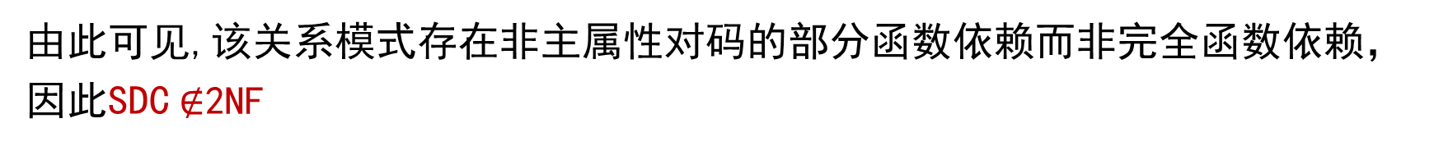
【例3】分析引例中的关系模式SDC是否属于2NF。
SDC（学号，姓名，出生日期，系别，系主任，课程号，成绩）
分析：基于之前语义信息知(学号,课程号)是该关系模式唯一的候选码，因此学号和课程号是主属性，其他属性都是非主属性，该关系模式有下列函数依赖：
p
(学号,课程号)→(姓名，出生日期，系别，系主任)，
学号→(姓名，出生日期，系别，系主任)
由此可见,该关系模式存在非主属性对码的部分函数依赖而非完全函数依赖，因此SDC $∉$2NF
Notes:
因为关系模式SDC仅属于1NF而不属于2NF，这决定了它存在数据冗余大、插入异常、删除异常等问题，

Slide 9
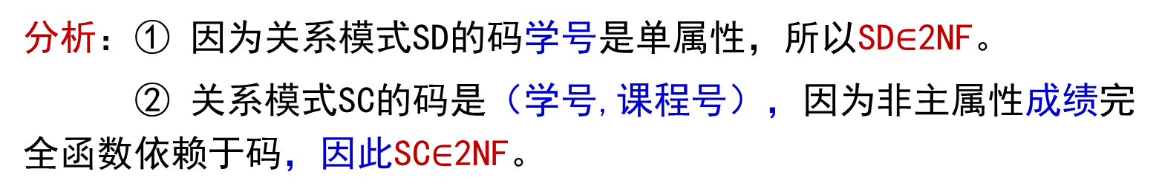
【例4】考察SDC关系模式中有下列函数依赖：
学号→（姓名，出生日期，系别，系主任）
(学号,课程号)→成绩
f
f
上述函数依赖都是完全函数依赖，因此可将关系模式SDC进行投影分解成如下两个关系模式SD和SC，分析SD和SC是否属于2NF。
SD(学号，姓名，出生日期，系别，系主任)
SC(学号，课程号，成绩)
分析：① 因为关系模式SD的码学号是单属性，所以SD$∈$2NF。
② 关系模式SC的码是（学号,课程号），因为非主属性成绩完全函数依赖于码，因此SC$∈$2NF。
Notes:
由此可见，一个不属于2NF的关系模式可通过模式分解得到一组属于2NF的关系模式集合，从而消除了之前出现的一些问题。

Slide 10
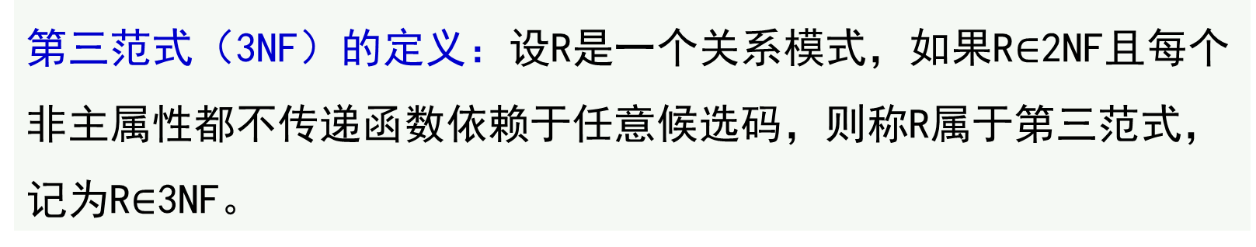
4、第三范式（3NF）
第三范式（3NF）的定义：设R是一个关系模式，如果R$∈$2NF且每个非主属性都不传递函数依赖于任意候选码，则称R属于第三范式，记为R$∈$3NF。
R属于3NF可理解为R中的每一个非主属性既不部分依赖于码，也不传递依赖于码。
Notes:
之前已分析该关系模式仍然存在数据冗余大、插入异常等问题，主要原因是存在传递函数依赖。

Slide 11
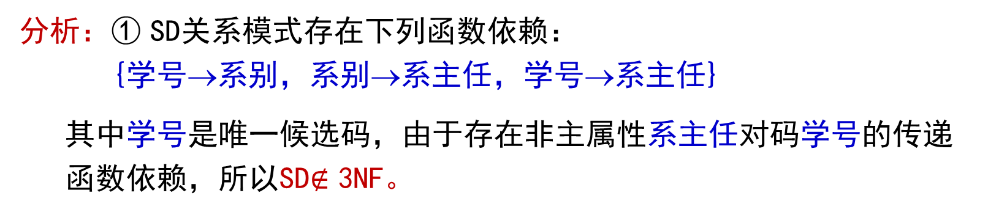
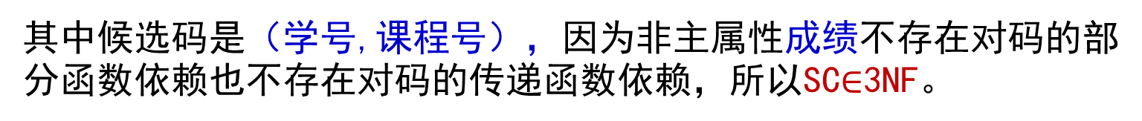
【例5】分析下面两个关系模式SD和SC是否属于3NF。
SD(学号，姓名，出生日期，系别，系主任)
SC(学号，课程号，成绩)
分析：① SD关系模式存在下列函数依赖：
{学号→系别，系别→系主任，学号→系主任}
其中学号是唯一候选码，由于存在非主属性系主任对码学号的传递函数依赖，所以SD$∉\text{3}$NF。
t
② SC关系模式存在下列函数依赖：
{(学号,课程号)→成绩}
f
其中候选码是（学号,课程号），因为非主属性成绩不存在对码的部分函数依赖也不存在对码的传递函数依赖，所以SC$∈$3NF。
Notes:
SD的属性有…
SC的属性有…
一个不属于3NF的关系模式仍然可能存在一些问题，如关系模式SD仍有插入异常等问题

Slide 12
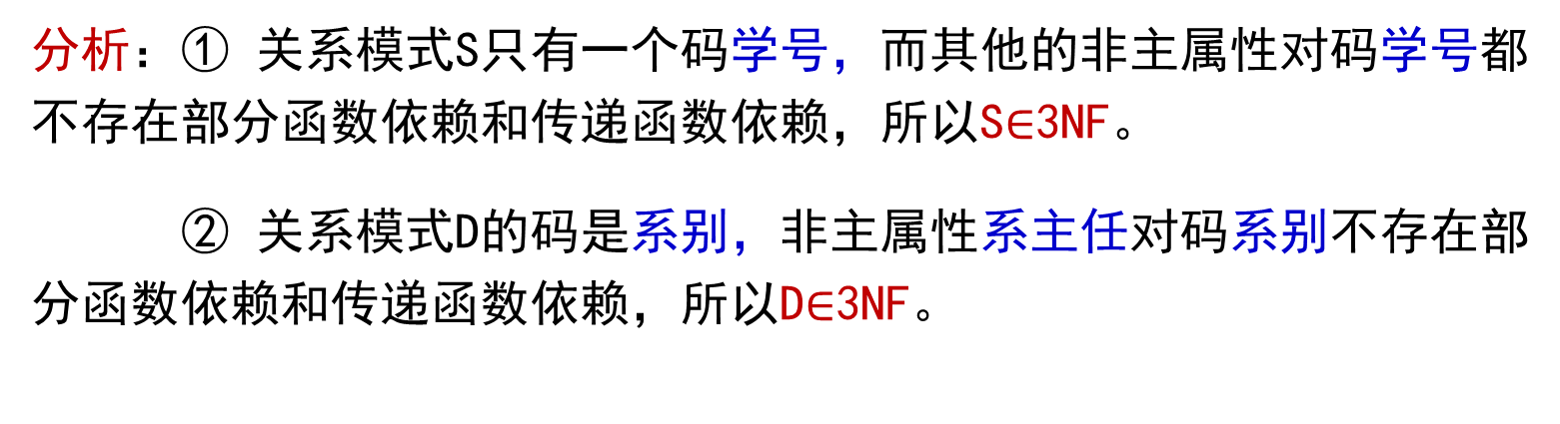
【例6】将关系模式SD进行投影分解成如下两个关系模式S和D，分析S和D是否属于3NF。
S(学号，姓名，出生日期，系别)
D(系别，系主任)
分析：① 关系模式S只有一个码学号，而其他的非主属性对码学号都不存在部分函数依赖和传递函数依赖，所以S$∈$3NF。
② 关系模式D的码是系别，非主属性系主任对码系别不存在部分函数依赖和传递函数依赖，所以D$∈$3NF。
Notes:
将不属于3NF的关系模式SD进行投影分解…
将传递函数依赖断开
由此可见，一个不属于3NF的关系模式可通过模式分解得到一组属于3NF的关系模式集合，从而进一步消除了之前出现的一些问题。

Slide 13
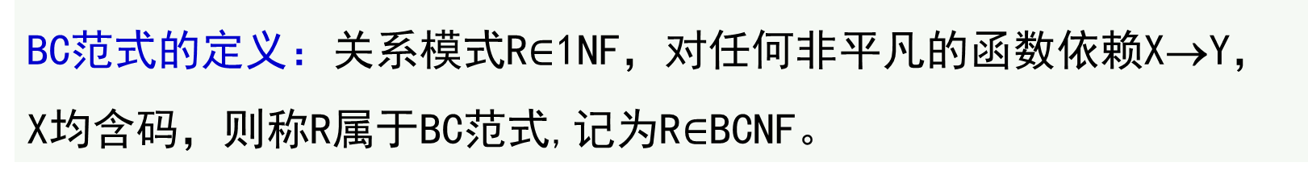
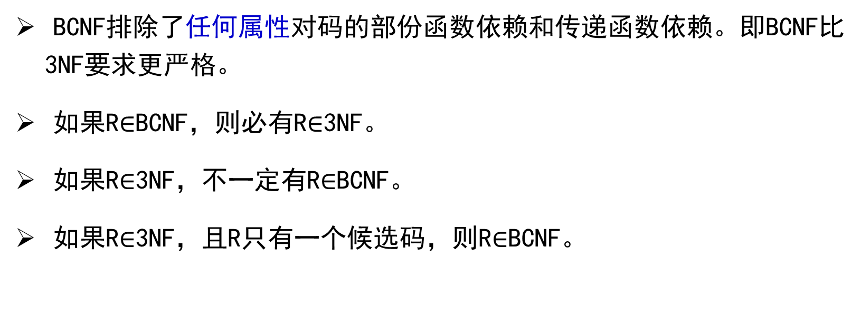
5、BC范式
BC范式的定义：关系模式R$∈$1NF，对任何非平凡的函数依赖X→Y，X均含码，则称R属于BC范式,记为R$∈$BCNF。
BCNF排除了任何属性对码的部份函数依赖和传递函数依赖。即BCNF比3NF要求更严格。
如果R$∈$BCNF，则必有R$∈$3NF。
如果R$∈$3NF，不一定有R$∈$BCNF。
如果R$∈$3NF，且R只有一个候选码，则R$∈$BCNF。
Notes:
在BCNF的定义中并没有明确提出其中的关系模式要属于3NF，但是该定义确实保证了“其非主属性即不部份依赖于码，也不传递依赖于码”，因而BCNF为3NF的一个子集。
实际上，对于BCNF中的每个关系R，它们都具有下列性质:
1.所有非主属性都完全函数依赖于任何一个码。
证明：若不然，假设存在一个非主属性A部分函数依赖于一个码X₀，那么由部分函数依赖的定义，则必然存在X₀的一个真子集X₀‘，使得A函数依赖于X₀‘，
A函数依赖于X₀‘是一个非平凡函数依赖，根据BCNF的定义，X₀‘必含码，那么就出现了一个码的真子集也含码，这说明一个候选码包含另一个异于自己的候选码，这是不可能的。（这与码的定义矛盾）。因此…
2.所有主属性都完全依赖于不包含它的候选码。
3.没有属性完全依赖于非码的属性集。
推论：设一个关系模式R属于3NF，如果R只有一个候选码，则R属于BCNF。例如：YG（员工号，姓名，部门）

Slide 14
【例7】有如下关系模式SJP：
SJP（学号，课程号，名次）
设一个学生选修一门课程只有一个名次，一门课程中一个名次只有一个学生（即没有并列名次）。
分析判断该关系模式是否属于3NF？如果属于3NF那么是否也属于BCNF?
分析：由语义可写出下列函数依赖：
{（学号,课程号）→名次，（课程号,名次）→学号 }
由函数依赖可知（学号,课程号）与（课程号,名次）都是码，则所有属性都是主属性，即不存在非主属性对码的部分依赖或传递依赖，由3NF的定义，SJP∈3NF。
又因为除（学号,课程号）和（课程号,名次）以外没有其它决定因素，即所有决定因素都含码，由BCNF的定义，SJP∈BCNF。

Slide 15
【例8】有如下关系模式：
STJ（学生，教师，课程）
设一名教师只教一门课。一门课由若干教师教，某一学生选定某门课，就确定了一个固定的教师。某个学生选修某个教师的课就确定了所选课的名称。
分析判断该关系模式是否属于3NF？ 如果属于3NF，那么是否属于BCNF?
分析：由语义可写出如下函数依赖：
{教师→课程， (学生,课程)→教师， (学生,教师)→课程}
STJ∈3NF，因为(学生，课程)和(学生，教师)都是码，所以学生、教师、课程都是主属性，即没有非主属性。
STJ ∉ BCNF，因为T→J，即T是决定因素，但T不是码。

Slide 16
6、关系规范化总结
在函数依赖范畴内分析关系模式所属范式的步骤：
Step1 根据语义写出函数依赖集；
Step2 根据函数依赖找出所有的候选码；
Step3 根据候选码找出所有的主属性和非主属性；
Step4 根据各级范式的定义判断该关系模式所属的范式级别。
Notes:
在函数依赖范畴内分析关系模式所属范式的步骤

Slide 17
通过关系模式分解可将低级关系模式转换成高一级的关系模式
对1NF关系模式进行投影分解，消除原关系模式中非主属性对码的部分函数依赖，从而产生若干个2NF关系模式。
对2NF关系模式进行投影分解，消除原关系模式中非主属性对码的传递函数依赖，从而产生若干个3NF的关系模式；
对3NF关系模式进行投影分解，消除原关系模式中主属性对码的部分函数依赖和传递函数依赖，得到一组BCNF的关系模式。
一般需要根据应用需求，考察关系模式是否合乎要求，从而确定是否要对其进行合并或分解
Notes:
一般需要根据应用要求，考察这些关系模式是否合乎要求，从而确定是否要对这些模式进行合并或分解，例如，对于具有相同主码的关系模式一般可以合并；对于非BCNF的关系模式，要考察“异常弊病”是否在实际应用中产生影响，实际应用中并不是规范化程度越高越好，有时分解带来的消除更新异常的好处与经常查询需要频繁进行自然连接所带来的效率低相比会得不偿失。
对于那些需要分解的关系模式，可以用规范化方法和理论进行模式分解。最后，对产生的各关系模式进行评价、调整，确定出较合适的一组关系模式。

Slide 18
在信息系统的设计中，普遍采用“基于3NF的系统设计”方法，基本就能解决异常问题。
如果仅考虑函数依赖这种数据依赖，BCNF已达到了最高的规范化程度，消除了插入异常和删除异常。
如果考虑其他的数据依赖，如多值依赖，属于BCNF的关系模式仍存在问题。4NF研究的是关系模式中多值依赖的问题，5NF研究的是关系模式中连接依赖的问题。

